Slide 1
Создан в 1673 году Готфридом Вильгельмом Лейбницем создан для облегчения процесса вычислений, чтобы тратить на них меньше времени.
Основными потребителями были такие же ученые
КАЛЬКУЛЯТОР ЛЕЙБНИЦА

Slide 2
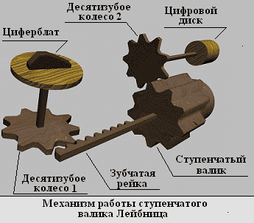
ПРИМЕРЫ РИСУНКОВ И СХЕМ РАБОТЫ

Slide 3
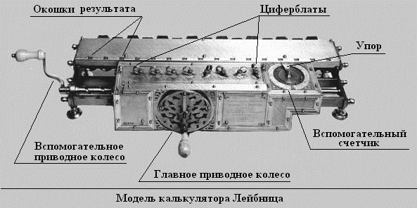
ПРИМЕРЫ РИСУНКОВ И СХЕМ РАБОТЫ

Slide 4
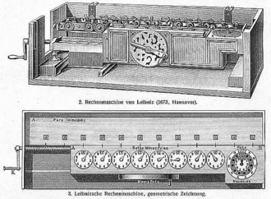
ПРИМЕРЫ РИСУНКОВ И СХЕМ РАБОТЫ

Slide 5
1.Получение данных - через циферблаты вводятся пользователем
2.Хранение данных - в аккумуляторной секции (в центральном процессоре компьютера) аккумулятор представляет собой регистр, в котором хранятся промежуточные арифметические логические результаты.
3.Обработка данных - машина выполняет умножение путем повторного сложения и деление путем повторного вычитания. Основная выполняемая операция заключается в добавлении (или вычитании) номера операнда в регистр накопителя столько раз, сколько требуется (для вычитания рабочий кривошип поворачивается в противоположном направлении). Количество сложений (или вычитаний) контролируется диском множителя.
4.Передача данных - передается путем визуальной демонстрации на циферблате прибора
Описание работы "ИС"

Slide 6
Для легкого взаимодействия с прибором был создан своеобразный интерфейс в виде циферблатов и приводных колес. иМЕЮТСЯ : ОКОШКИ РЕЗУЛЬТАТОВ,ЦИФЕРБЛАТЫ,УПОР И ПРИВОДНЫЕ КОЛЕСА.
ОКОШКИ РЕЗУЛЬТАТОВ ДЛЯ ПОЛУЧЕНИЯ РЕЗУЛЬТАТА.
ЦИФЕРБЛАТЫ ДЛЯ ВВОДА ДАННЫХ.
УПОР ДЛЯ ОПРЕДЕЛЕНИЯ ГРАНИЦ В КОЛИЧЕСТВЕ ПОВОРОТОВ ПРИВОДНЫХ КОЛЕС.
ПРИВОДНЫЕ КОЛЕСА ДЛЯ "ДВИЖЕНИЯ ПРОЦЕССА ПРОСЧЕТА".
РЕЗУЛЬТАТ РАБОТЫ ТАКОГО УСТРОЙСТВА ПРОИЗВЕДЕНИЕ(ПОСТОЯННОЕ ПРИБАВЛЕНИЕ) И ДЕЛЕНИЕ(ПОСТОЯННОЕ УБЫВАНИЕ).
Процессы управления компонентами

